Slide 1
Зимние изменения в природе
Окружающий мир
2 класс
Подготовила
Нестеркина Ольга Сергеевна
учитель начальных классов
ГБОУ Школа №1494

Slide 2
Признаки зимы
Солнце занимает самое низкое положение на небосклоне.
2. Устанавливаются короткие дни и длинные ночи.
3. Приходят морозы.
4. Замерзают почва и водоёмы.
5. Земля покрывается снежным покровом.

Slide 3
Зимние месяцы
Декабрь
Январь
Февраль

Slide 4
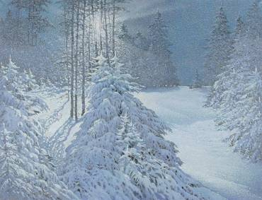
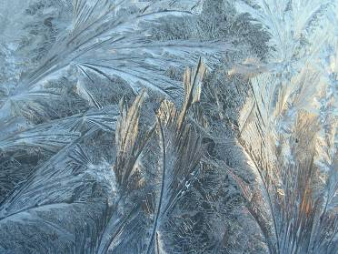
Декабрь
Декабрь – «ветрозим», полночь года,
Месяц долгих ночей и морозных узоров на окнах. Декабрь год кончает, зиму начинает.

Slide 5
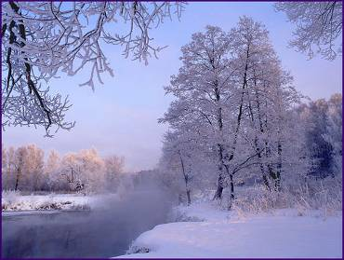
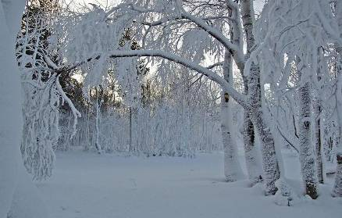
Январь
Январь – «студень». Самый холодный и ветреный месяц в году. Январь – году начало, зиме – середина.

Slide 6
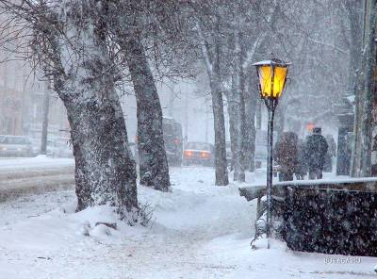
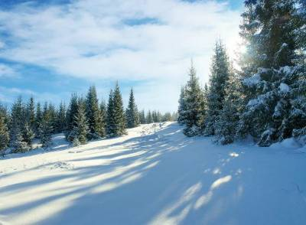
Февраль
Февраль – «лютый», «снежень», «бокогрей». Месяц снегопадов, злых вьюг и первого тёплого солнца.

Slide 7
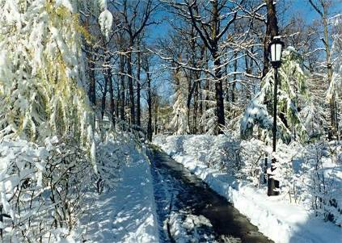
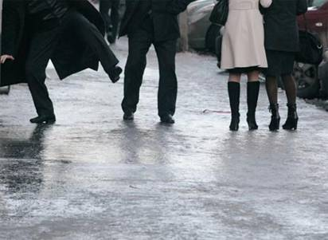
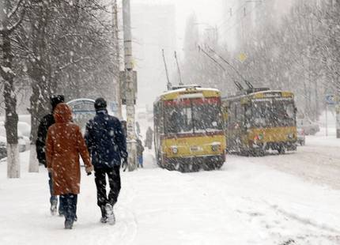
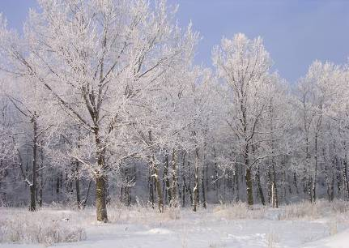
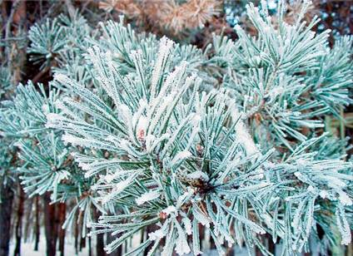
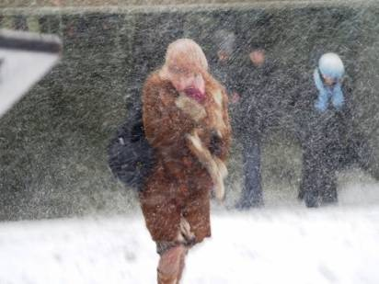
Природные явления зимой
Снегопад
Метель
Изморозь
Оттепель
Гололедица

Slide 8
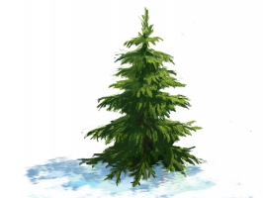
Как зимуют растения?
Зима необходима для развития растений.
Зимой происходит «дозревание» почек.
А в конце зимы под снеговым покровом
начинают расти молодые ростки
некоторых трав.
Зима – период покоя в жизни растений. Лиственные деревья и кустарники сбросили листву. Хвойные – стоят зелёные. Травы желтеют.

Slide 9
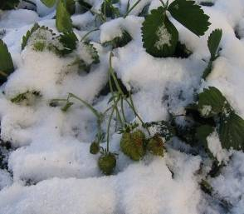
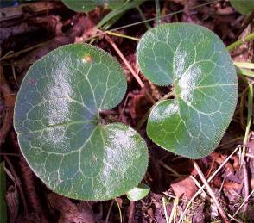
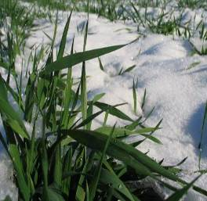
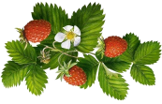
Это интересно
Земляника
Копытень
Озимая рожь
Эти травянистые растения уходят под снег зелёными. Снег защищает их от мороза. Чем больше снега, тем легче растениям перенести зимние морозы.

Slide 10
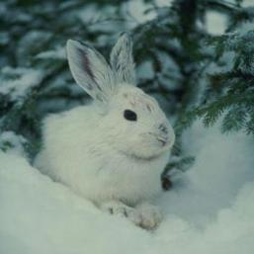
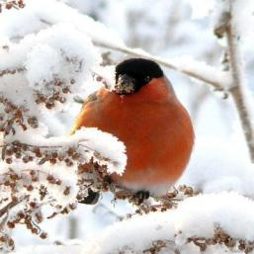
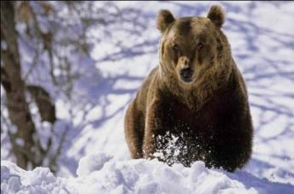
Как изменилась жизнь животных с наступлением зимы?
Зимой в жизни насекомых, рыб, земноводных, пресмыкающихся и некоторых зверей наступает затишье. А многие птицы и звери продолжают вести активный образ жизни.

Slide 11
Как животные готовятся к зиме?
зима
впадают в спячку;
используют летние запасы;
перебираются ближе к жилью человека
снег
смена окраса
теплый мех
отсутствие корма
морозы

Slide 12
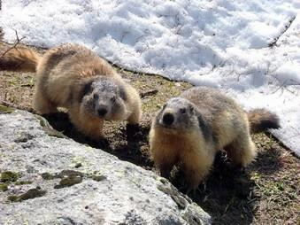
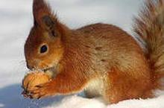
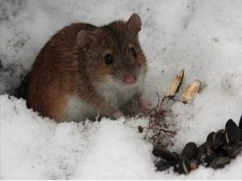
Белки, мыши, бобры используют запасы или достают корм из-под снега.

Slide 13
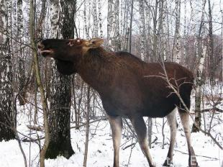
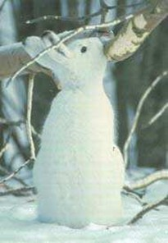
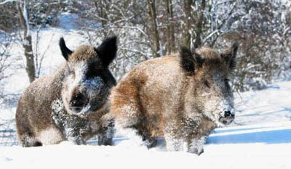
Лоси, кабаны, зайцы питаются ветками и корой деревьев.

Slide 14
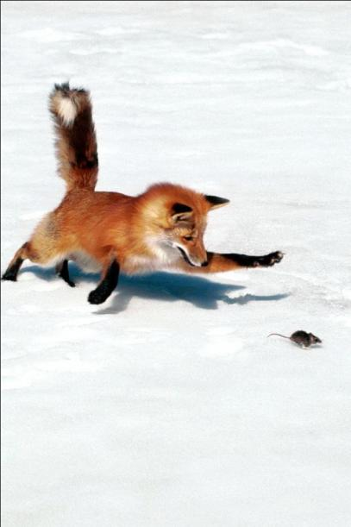
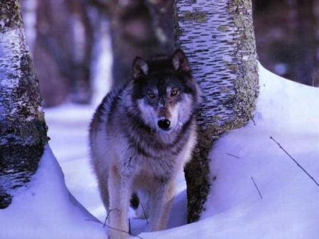
Хищные звери – волки, лисы – охотятся на мышей, зайцев.

Slide 15
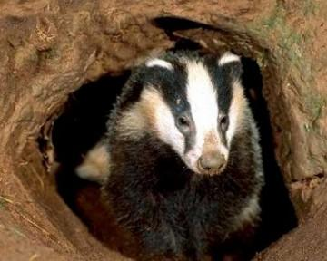
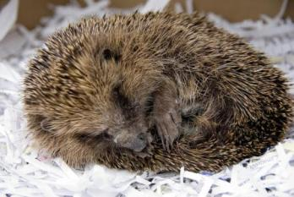
Звери, которым трудно найти себе привычный корм (ёж, барсук, медведь), перестают питаться и впадают в спячку.

Slide 16
Птицы
Зимующие
Оседлые
Кочующие
Перелетные
Улетают осенью в тёплые края, прилетают птенцов выводить.
Почти весь год живут на одном месте. Приспособились к зиме.
Перелетают всю зиму с места на место. Переселяются ближе к жилью человека.

Slide 17
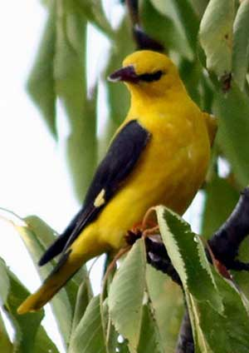
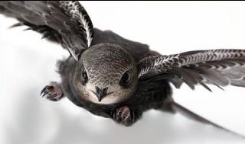
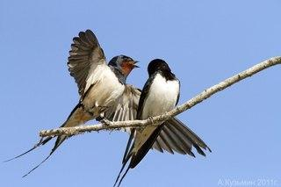
Перелётные птицы
Стриж
Иволга
Ласточка

Slide 18
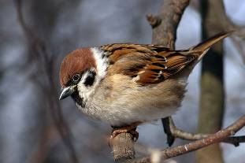
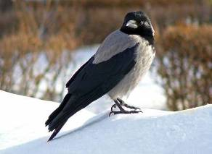
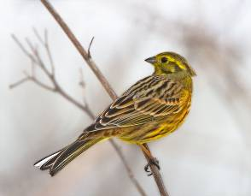
Оседлые птицы
Овсянка
Воробей
Сорока
Воробьи, сороки, вороны, овсянки подкармливаются вблизи жилища человека.

Slide 19
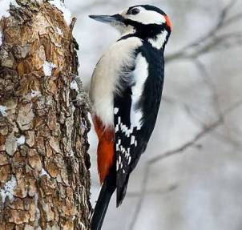
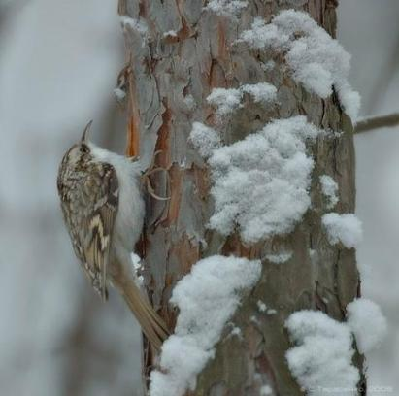
Кочующие птицы
Дятел
Пищуха
Дятел и пищуха питаются личинками насекомых, добывая их из-под коры деревьев.

Slide 20
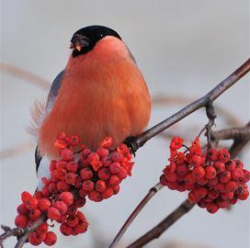
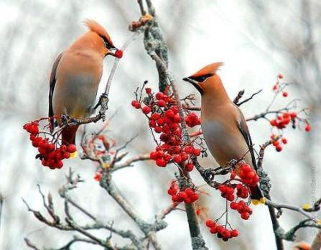
Снегирь
Свиристель
На зимовку из северных районов прилетают к нам снегири и свиристели. Ягоды рябины для них - лучшая еда.

Slide 21
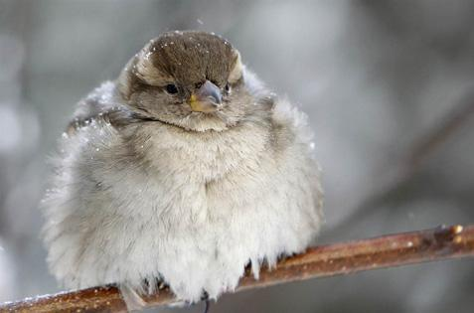
Что страшнее для птиц голод или холод?
Как мы можем помочь птицам зимой?
Птицы улетают от недостатка корма в зимнее время (нет насекомых, замёрзли водоёмы).
Холод им не страшен. У них довольно высокая температура тела и хорошее оперение.

Slide 22
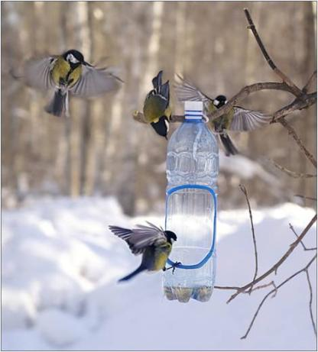
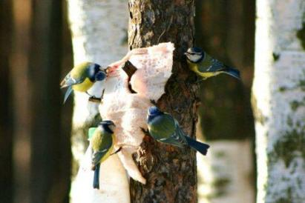
Помоги птицам зимой!
Сделай кормушку и повесь её на дереве. Приноси туда корм.
Можно подвесить у форточки кусочек сала для синичек.

